Slide 1
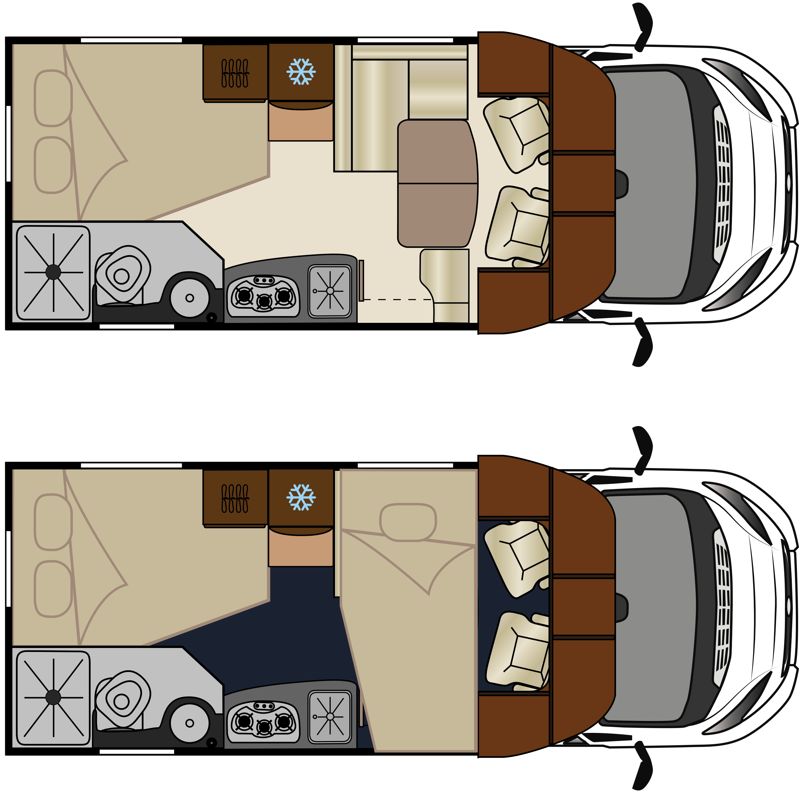
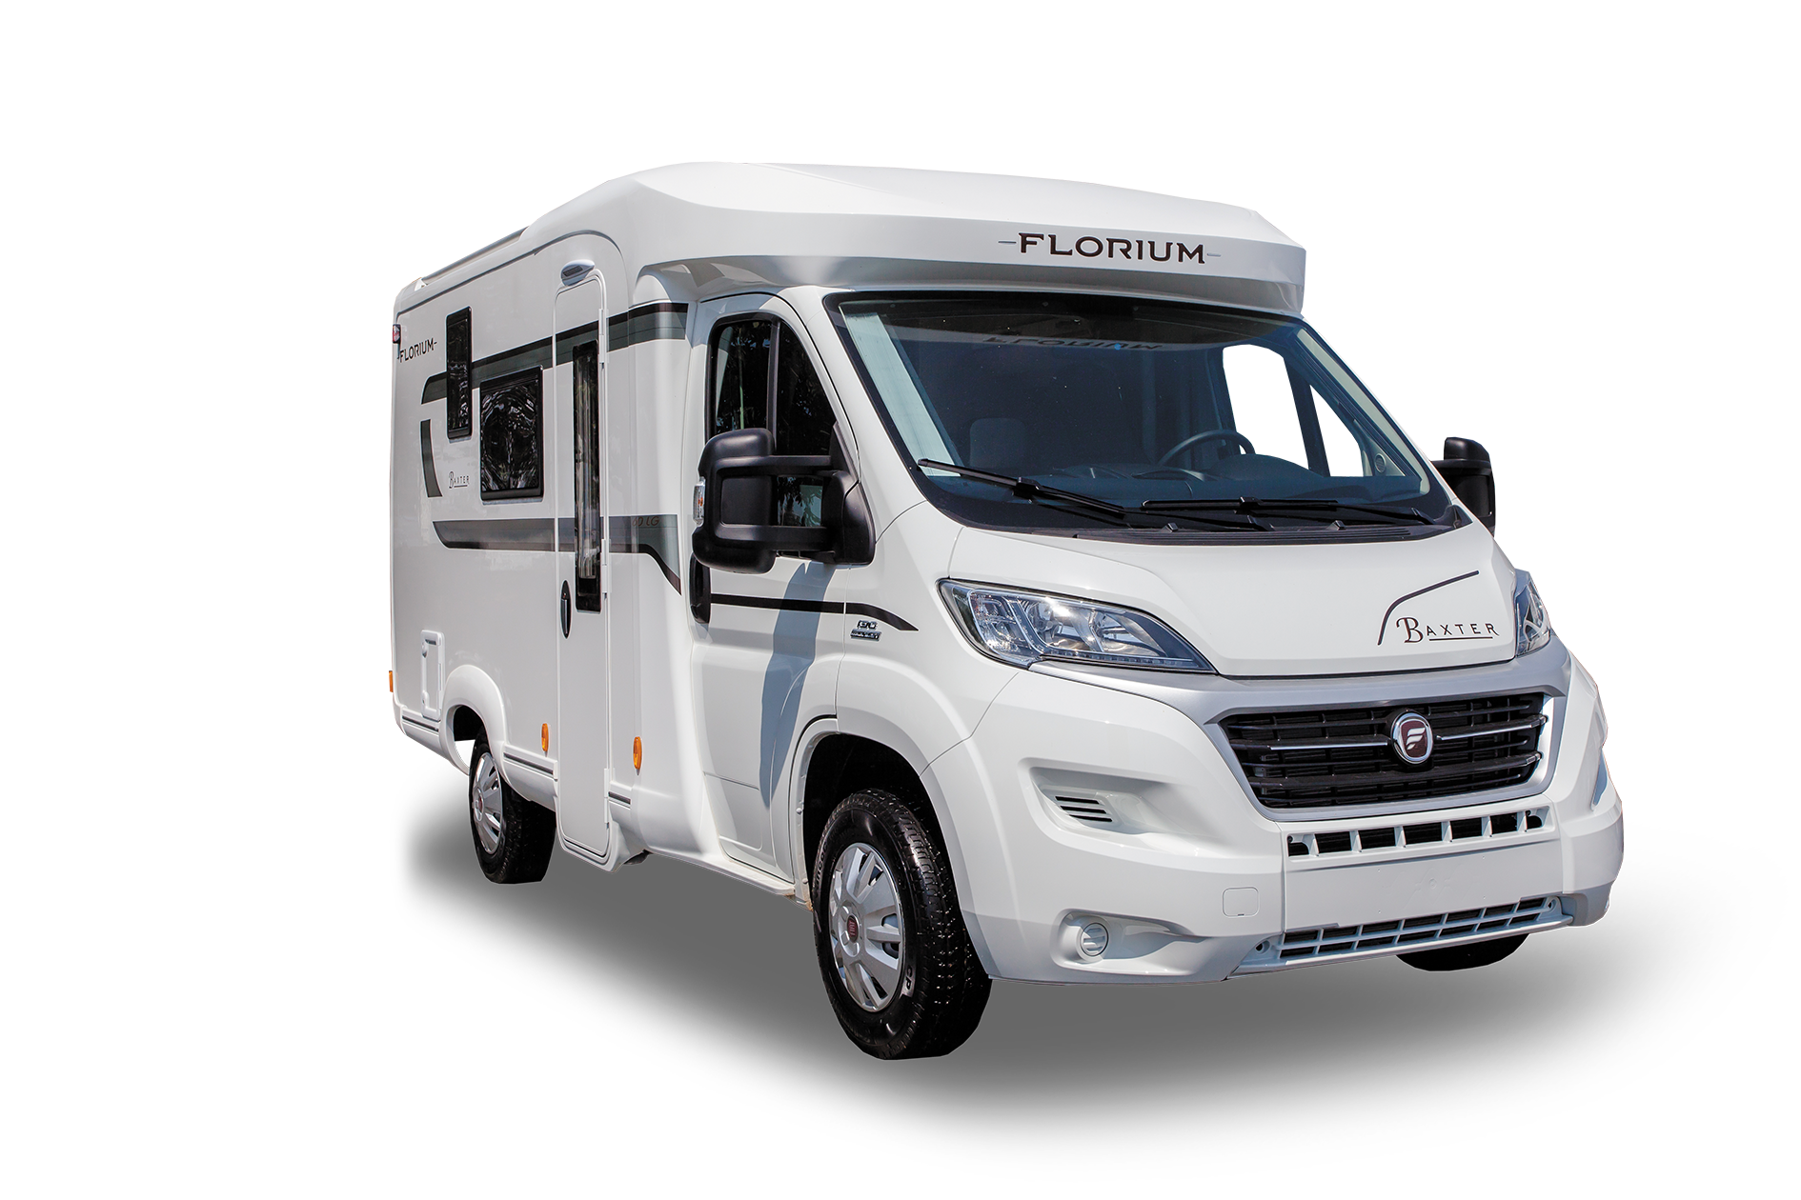
BAXTER
60 LG Lit Gauche
ÉQUIPEMENTS DE SÉRIE
Cellule 100% Polyester
Climatisation Cabine
Airbags conducteur et passager
Régulateur de vitesse
Autoradio CD MP3 USB
Grand réfrigérateur
Toit décaissé
Echelle et galerie de toit
Eclairage intérieur 100 % LED
Caractéristiques :
Motorisation...................Fiat 115 ch Multijet
PTAC...............................3 500 kg
Poids à vide*..................2 796 kg
porte de soute...............H 41x L 70
*Avec conducteur, 90% d’eau propre, 90% gaz, 90% gasoil et outillage.
** Nombre de places carte grise maximum en version véhicule léger, variable selon
configuration. Merci de vous rapprocher de votre concessionnaire pour plus de précision.
Prix TTC
catalogue 56 900,00 €
2m65
- Motorisation 130cv 1350,00 €
- Feux diurnes LED 486,00 €
- Pack confort 1290,00 €
x4
x4
x3/4
Prix TTC
modèle exposé 60 026,00€
5m99
2m23

Slide 2
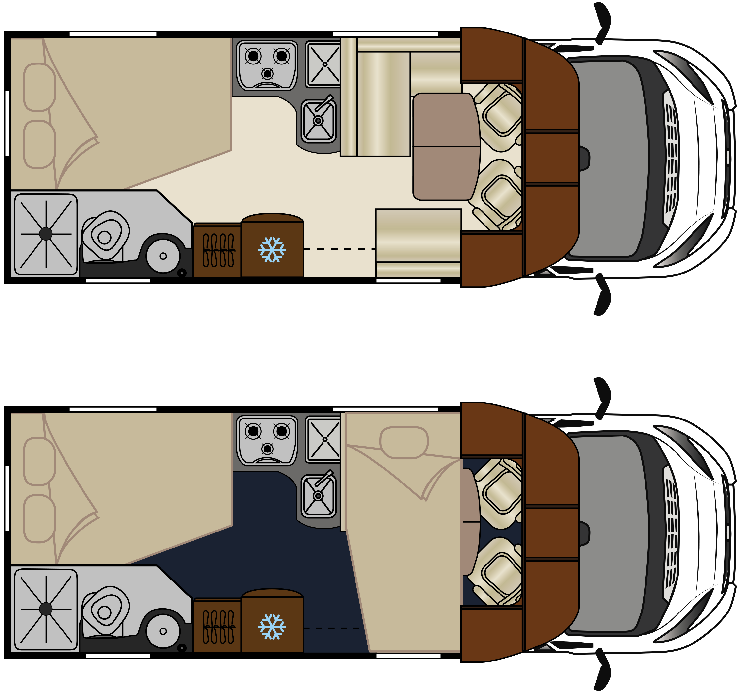
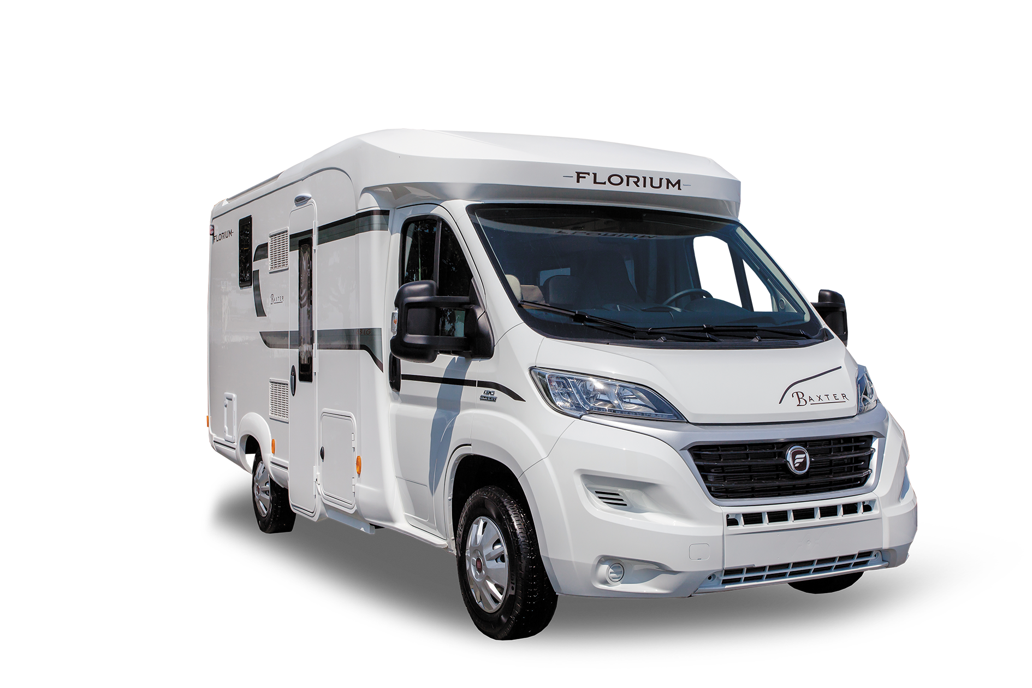
BAXTER
63 LG Lit Gauche
ÉQUIPEMENTS DE SÉRIE
Cellule 100% Polyester
Climatisation Cabine
Airbags conducteur et passager
Régulateur de vitesse
Autoradio CD MP3 USB
Grand réfrigérateur
Toit décaissé
Echelle et galerie de toit
Eclairage intérieur 100 % LED
Caractéristiques :
Motorisation...................Fiat 115 ch Multijet
PTAC...............................3 500 kg
Poids à vide*..................2 948 kg
porte de soute...............H 41x L 96
*Avec conducteur, 90% d’eau propre, 90% gaz, 90% gasoil et outillage.
** Nombre de places carte grise maximum en version véhicule léger, variable selon
configuration. Merci de vous rapprocher de votre concessionnaire pour plus de précision.
Prix TTC
catalogue 59 500,00 €
2m65
x4
x4
x3/4
3 adultes ou 2 adultes + 2 enfants
Prix TTC
modèle exposé 59 500,00€
6m37
2m23

Slide 3
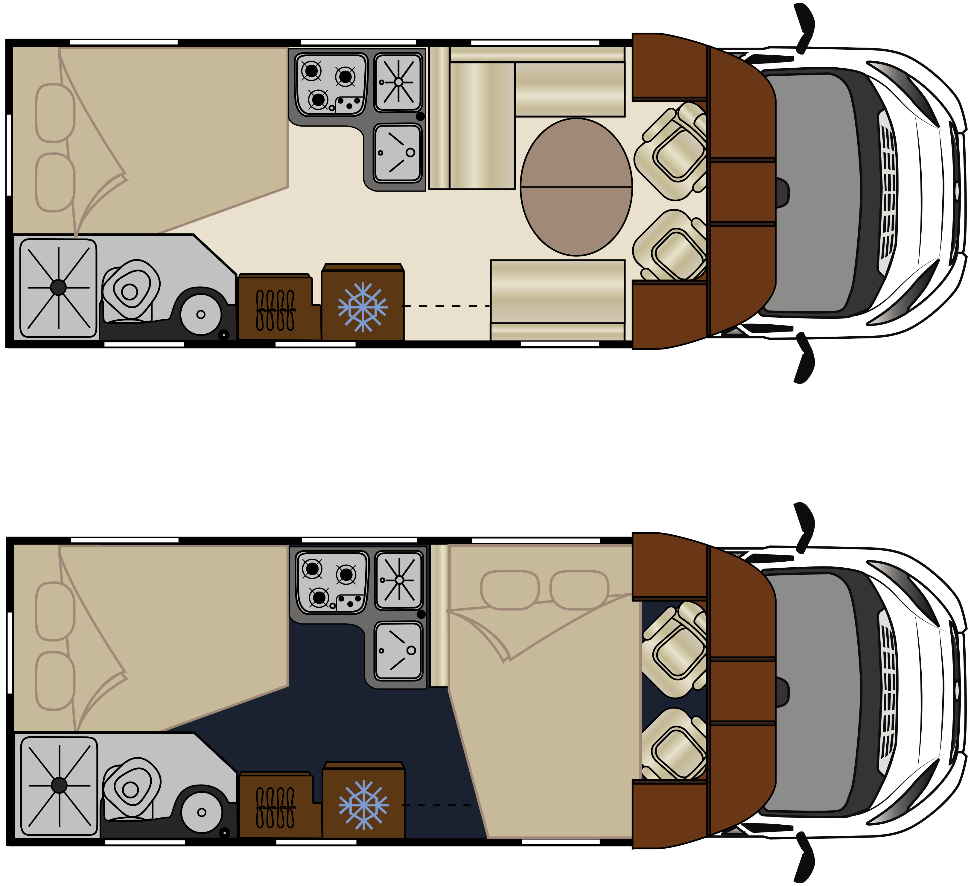
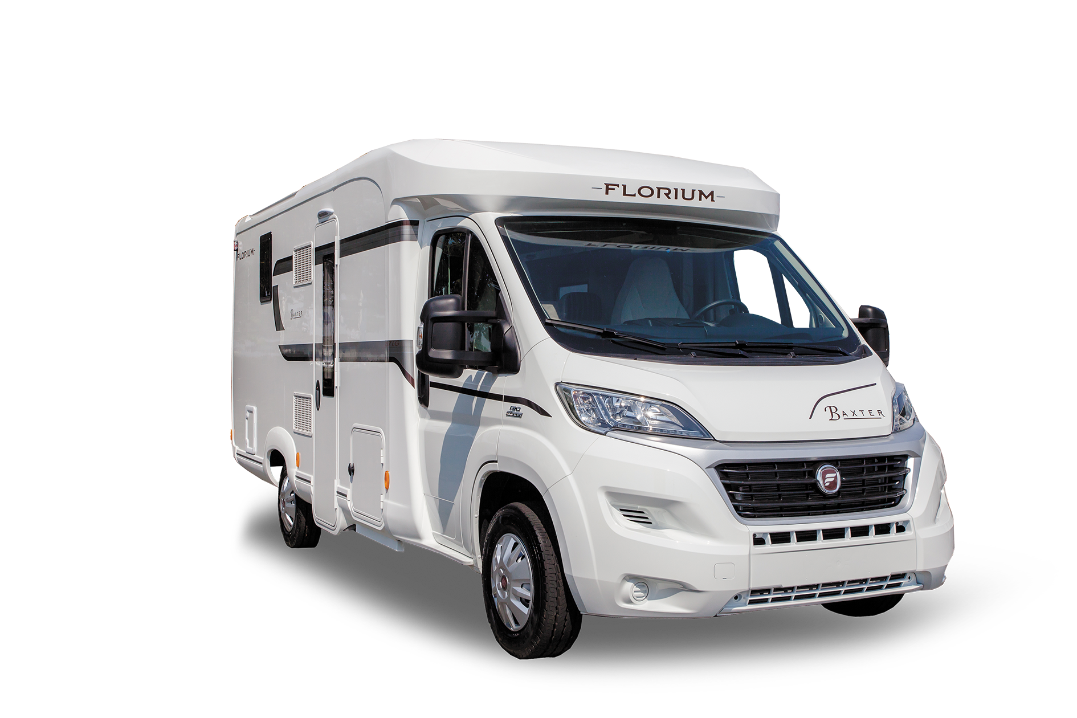
BAXTER
67 LG Lit Gauche
ÉQUIPEMENTS DE SÉRIE
Cellule 100% Polyester
Climatisation Cabine
Airbags conducteur et passager
Régulateur de vitesse
Autoradio CD MP3 USB
Grand réfrigérateur
Toit décaissé
Echelle et galerie de toit
Eclairage intérieur 100 % LED
Caractéristiques :
Motorisation...................Fiat 130 ch Multijet
PTAC...............................3 500 kg
Poids à vide*..................2 976 kg
porte de soute...............H 41x L 96
*Avec conducteur, 90% d’eau propre, 90% gaz, 90% gasoil et outillage.
** Nombre de places carte grise maximum en version véhicule léger, variable selon
configuration. Merci de vous rapprocher de votre concessionnaire pour plus de précision.
Prix TTC
catalogue 61 900,00 €
2m65
x4
x5
X 4
Prix TTC
modèle exposé 61 900,00€
6m77
2m23

Slide 4
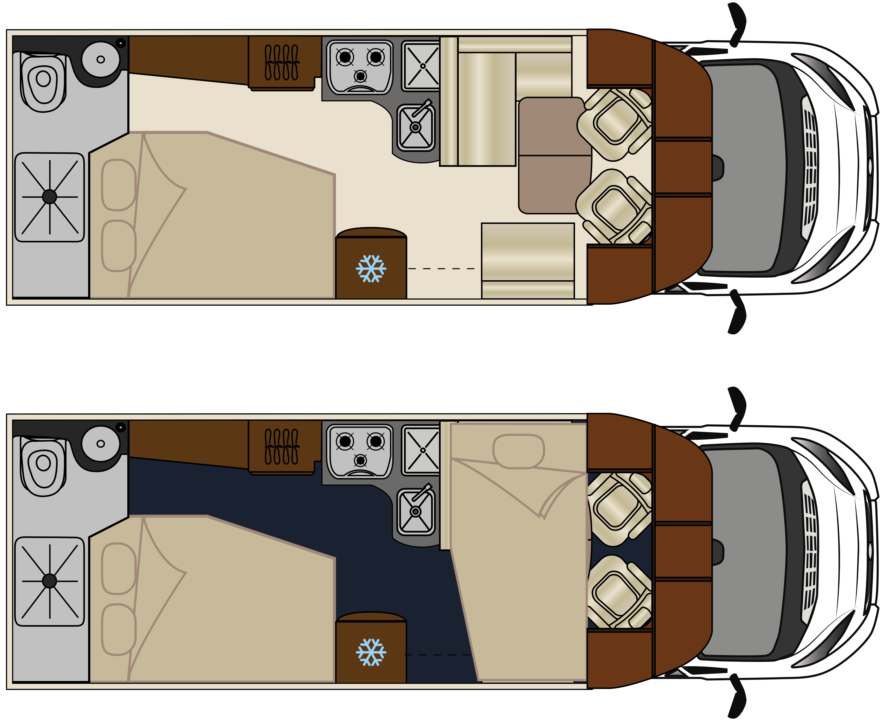
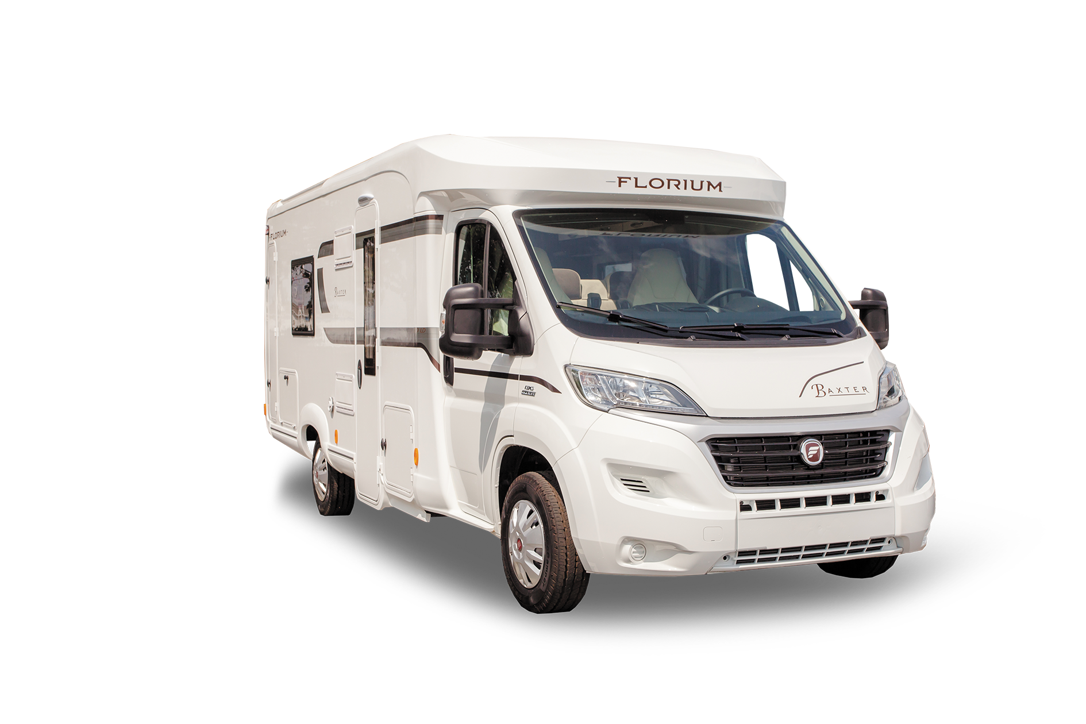
BAXTER
70 LDS Lit à la Française
Grand Cabinet de Toilette Arrière
ÉQUIPEMENTS DE SÉRIE
Cellule 100% Polyester armé
Climatisation Cabine
Airbags conducteur et passager
Régulateur de vitesse
Autoradio CD MP3 USB
Grand réfrigérateur
Toit décaissé
Echelle et galerie de toit
Eclairage intérieur 100 % LED
Caractéristiques :
Motorisation...................Fiat 130 ch Multijet
PTAC...............................3 500 kg
Poids à vide*..................3 008 kg
2 portes de soute...........H 41 x L 70 + H 154 x L 29
*Avec conducteur, 90% d’eau propre, 90% gaz, 90% gasoil et outillage.
** Nombre de places carte grise maximum en version véhicule léger, variable selon
configuration. Merci de vous rapprocher de votre concessionnaire pour plus de précision.
Prix TTC
catalogue 63 000,00 €
2m65
- Feux diurnes LED 486,00 €
- Pack confort 1 290,00 €
- Boiserie Orme 400,00 €
x4
x4
x3/4
Prix TTC
modèle exposé 65 176,00 €
6m97
2m23

